Slide 1
Windows of Opportunities
We tech things seriously

Slide 2

Inleiding

Slide 3
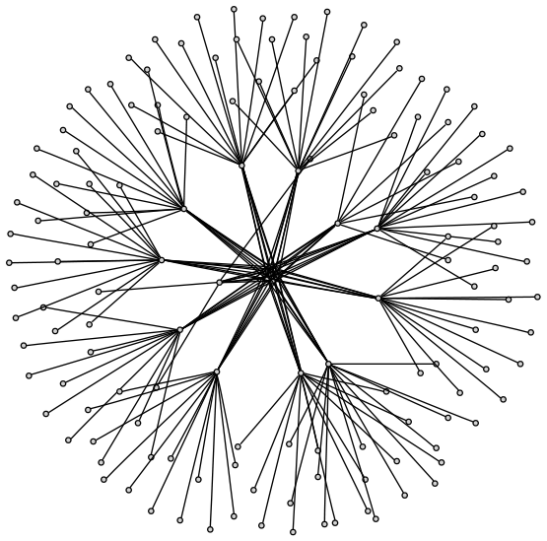
Wat willen we precies bereiken

Slide 4

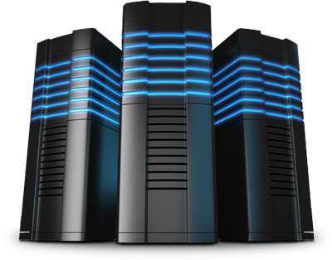



Slide 6

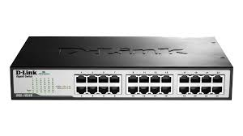

Slide 8
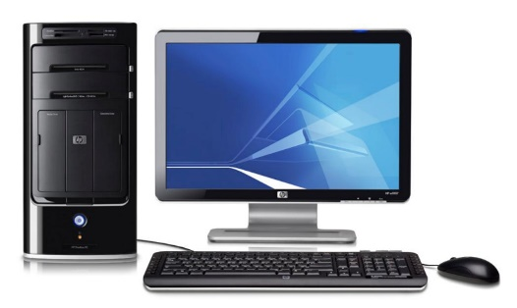
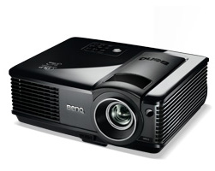
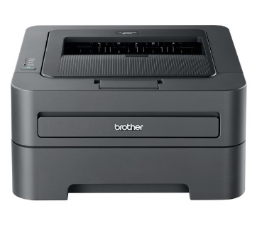


Slide 9

Sales
Technical
HR

Slide 10
Uw voordeel
Ervaring
Vernieuwend
Persoonlijke specialisaties
Constant in beweging
24/7 bijstand

Slide 11
Uw voordeel
20 werkende, persoonlijke accounts
Uitbreiding mogelijk voor werknemers en randapparatuur
Toegang tot de cloud
Software centraal geïnstalleerd
Persoonlijke permissies
Monitoring
Dagelijke, automatische back-up
Minimale downtime

Slide 12

24/7 bijstand
Golden Opportunities
Binnen 2 uur aanwezig
24/7 ook feestdagen
Silver Opportunities
Binnen 12 uur aanwezig
Niet op feestdagen
Bronze Opportunities
Binnen 24 uur aanwezig
Enkel tijdens werkuren

Slide 13


Slide 14
Wat is OwnCloud?
Cloud service
Mobiele en desktop synchronisatie
Kalender
Contactgegevens
Webinterface

Slide 15
Basisaanbod
Centrale server
Eigen, privaat netwerk
Werkstation
OwnCloud

Slide 16
Optionele services
Mailserver
Back-Up
Monitoring

Slide 17
Kostenschatting
Basis: €2 260
Optioneel: €2 880
Golden Opportunities : €225 / maand
Silver Opportunities : € 150 / maand
Bronze Opportunities : € 75 / maand

Slide 18
Vragen?

